Slide 1
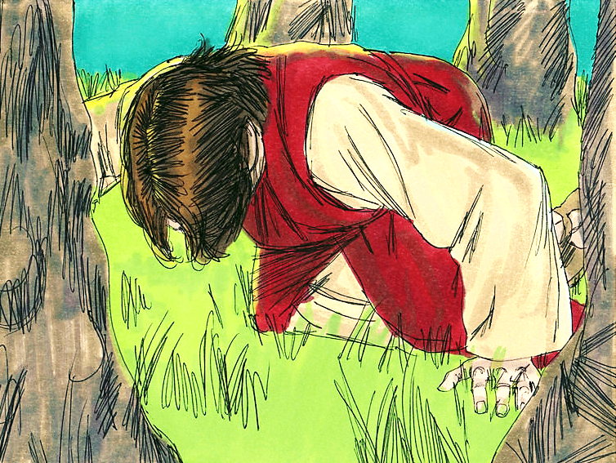

Estudio 33:
Jesús Ora por sus Discípulos
(Juan 15.18 – 17.26)
3 de junio de 2014
Unidad 8: Jesús Termina su Ministerio Público
La Biblia Libro por Libro, CBP®
Iglesia Bíblica Bautista de Aguadilla

Slide 2

Contexto
Juan
  15.18 – 17.26

Slide 3

Versículo Clave:
“Y ya no estoy en el mundo; mas éstos están en el mundo, y yo voy a ti. Padre santo, a los que me has dado, guárdalos en tu nombre, para que sean uno, así como nosotros.”
(Juan 17.11, RVR60)

Slide 4
Bosquejo de Estudio
  Resumen de Juan 15.18 – 16.33
    El mundo nos rechazará
    Juan 15.18 - 16.4a
    La obra del Espíritu Santo
    Juan 16.4b – 15
    El gozo del Espíritu va sobre la tristeza
    Juan 16.16 - 33

Slide 5

  Resumen de Juan 15.18 – 16.33

Slide 6
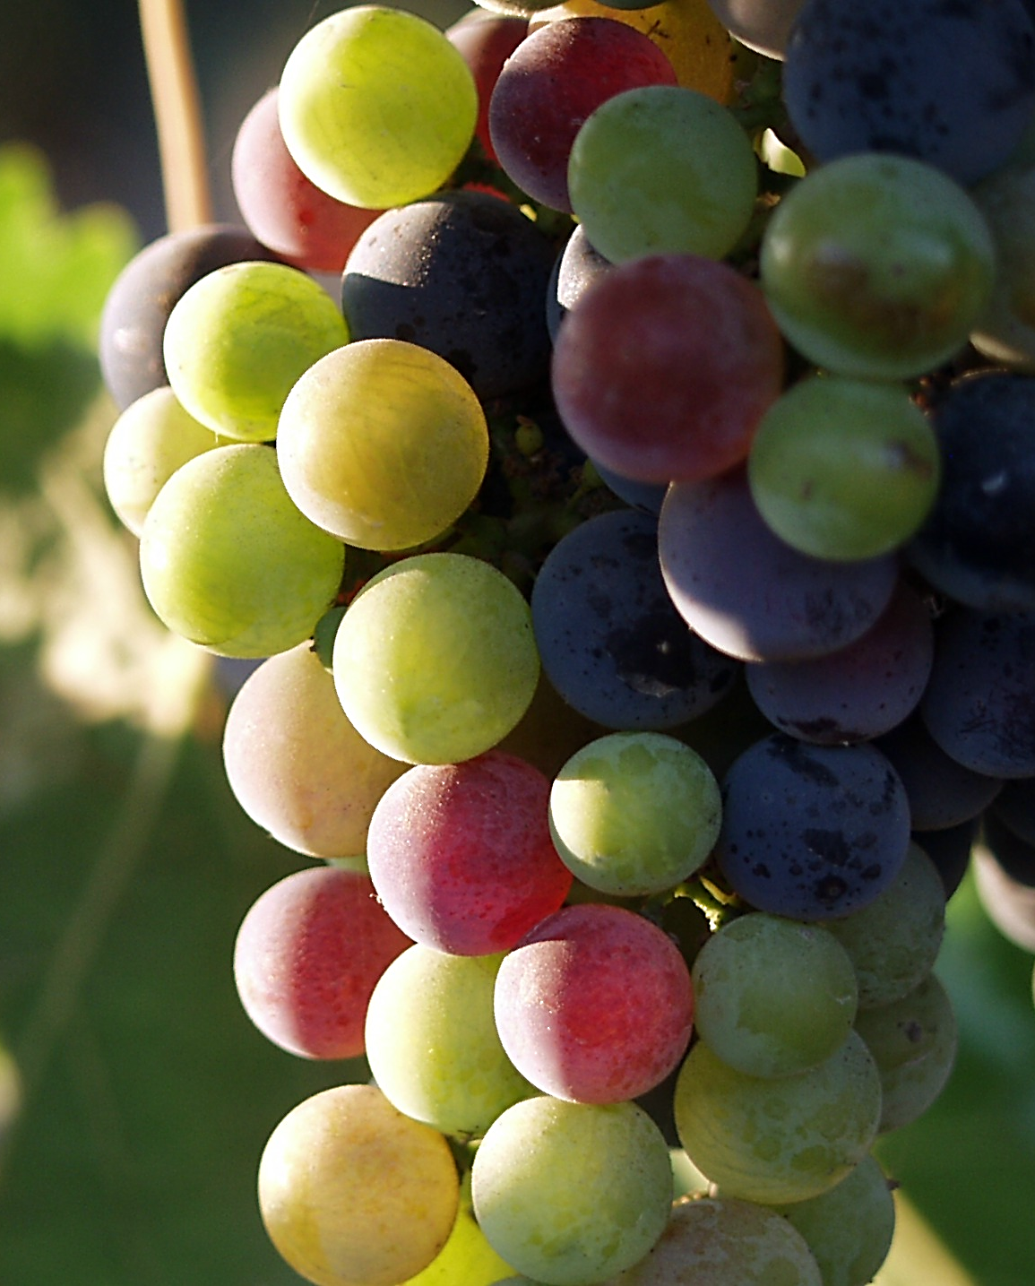
El mundo nos rechazará
Juan 15.18 – 16.4a
Por supuesto, por «el mundo» Jesús quiere decir el sistema entero de la sociedad que se opone a Cristo y al Padre.
Está compuesto de gente y organizaciones, filosofías y propósitos, que son anticristianos.
6

Slide 7
El mundo nos rechazará
Juan 15.18 – 16.4a
«El mundo» tiene un príncipe en Satanás (Juan 14.30), el archienemigo de Cristo.
Mientras que los cristianos están físicamente en el mundo, no son espiritualmente del mundo.
La vieja ilustración del barco y el agua todavía se aplica: no es malo que el barco esté en el agua; pero cuando el agua se mete en el barco, ¡cuidado!
7

Slide 8
El mundo nos rechazará
Juan 15.18 – 16.4a
Del amor a los hermanos Cristo se vuelve al odio del mundo. ¿Por qué el mundo aborrece a los cristianos?
  (1) Porque primero aborreció a Cristo y nosotros le pertenecemos a Él (1 Juan 3.13);
  (2) debido a que ya no pertenecemos al mundo (1 Juan 4.5; Juan 17.14);
  (3) porque el mundo ha rechazado su Palabra (v. 20);
  (4) porque el mundo no conoce al Padre (véase 16.1–3); y
  (5) debido a que Cristo ha expuesto el pecado del mundo.
8

Slide 9
El mundo nos rechazará
Juan 15.18 – 16.4a
Los cristianos pueden volverse mundanos y lo hacen (como Lot) por grados.
Primero está la amistad con el mundo (Santiago 4.4); luego el amor por el mundo (1 Juan 2.15–17); y finalmente la conformidad con el mundo (Romanos 12.2).
9

Slide 10
El mundo nos rechazará
Juan 15.18 – 16.4a
Cualquier cosa en nuestras vidas que nos impida disfrutar del amor de Dios y de hacer su voluntad, es mundana y se debe desechar.
Vivir para el mundo es negar la cruz de Cristo (Gálatas 6.14).
El mundo aborrece a Cristo; ¿cómo puede el cristiano amar al mundo?
10

Slide 11
La obra del Espíritu Santo
Juan 16.4b – 15
El Espíritu Santo convence al mundo:
  De que son pecadores (v. 9)
    Juan 3.18-21
  De que Cristo es la justicia de Dios (v. 10)
    Romanos 3.21-26
  De que el diablo ya fue juzgado en la cruz y que Jesús juzgará a todos (v. 11)
    Romanos 14.10-12
11

Slide 12
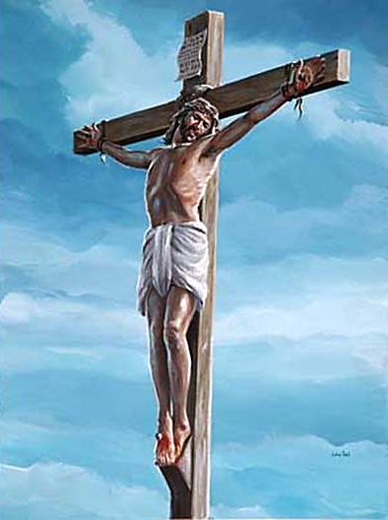
El gozo del Espíritu va sobre la tristeza Juan 16.16 - 33
“Todavía un poco… de nuevo un poco” 16:16
Esas palabras dejaron a los suyos muy confundidos, pero Cristo explicó en el v. 20 la idea central de las frases.
La crucifixión haría feliz al mundo, pero entristecería a los suyos.
12

Slide 13
El gozo del Espíritu va sobre la tristeza Juan 16.16 - 33
Sin embargo, el dolor y la tristeza pasarían cuando se dieran cuenta de la razón de la cruz.
No dijo que el gozo de un evento futuro les haría olvidarse de la tristeza, sino que al entender la causa de la tristeza (su muerte), cambiaría la tristeza en gozo.
La resurrección sería la prueba de la verdad que les había comunicado.
13

Slide 14
El gozo del Espíritu va sobre la tristeza Juan 16.16 - 33
La ilustración de la mujer cuando da a luz es muy apropiada.
  Muestra que un mismo evento puede producir dos diferentes emociones o sensaciones; en el caso de la mujer el dolor y el gozo; la felicidad después de la tristeza.
  A la verdad, el propósito del dolor es el parto.
  Así que el objetivo de la muerte de Cristo en la cruz, aun con la tristeza que les provocaría, era producir vida con el gozo correspondiente.
14

Slide 15
Bosquejo de Estudio
Jesús intercede por los suyos
  Juan 17.6 - 13
El mundo aborrece a los cristianos
  Juan 17.14 - 19
Jesús intercede por los que han de creer
  Juan 17.20 - 23
Juntos para siempre
  Juan 17.24 - 26

Slide 16
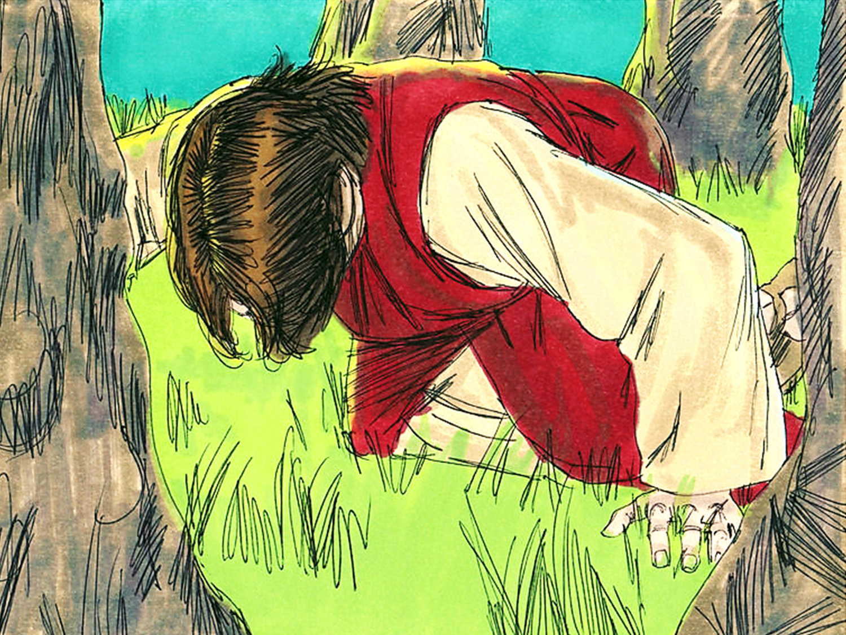
Jesús intercede por los suyos
Juan 17.6 - 13
16

Slide 17
Jesús intercede por los suyos
Juan 17.6 - 13
“He manifestado tu nombre a los hombres que del mundo me diste; tuyos eran, y me los diste, y han guardado tu palabra. Ahora han conocido que todas las cosas que me has dado, proceden de ti; porque las palabras que me diste, les he dado; y ellos las recibieron, y han conocido verdaderamente que salí de ti, y han creído que tú me enviaste. Yo ruego por ellos; no ruego por el mundo, sino por los que me diste; porque tuyos son, y todo lo mío es tuyo, y lo tuyo mío; y he sido glorificado en ellos…”
17

Slide 18
Jesús intercede por los suyos
Juan 17.6 - 13
“…Y ya no estoy en el mundo; mas éstos están en el mundo, y yo voy a ti. Padre santo, a los que me has dado, guárdalos en tu nombre, para que sean uno, así como nosotros. Cuando estaba con ellos en el mundo, yo los guardaba en tu nombre; a los que me diste, yo los guardé, y ninguno de ellos se perdió, sino el hijo de perdición, para que la Escritura se cumpliese. Pero ahora voy a ti; y hablo esto en el mundo, para que tengan mi gozo cumplido en sí mismos.” (Juan 17.6–13, RVR60)
18

Slide 19

Jesús intercede por los suyos
Juan 17.6 - 13
La clave aquí es la santificación, o sea, la relación de los discípulos al mundo.
Jesús dijo: «Yo les he dado tu palabra» (v. 14), y en el versículo 17 afirma que somos santificados (separados para Dios) por medio de la Palabra.
19

Slide 20

Jesús intercede por los suyos
Juan 17.6 - 13
La santificación no significa perfección sin pecado, de otra manera Cristo nunca pudiera haber dicho: «Yo me santifico a mí mismo» (v. 19), por cuanto nunca pecó.
Un cristiano santificado es alguien que crece diariamente en la Palabra y como resultado se aparta cada vez más del mundo y para el Padre.
20

Slide 21
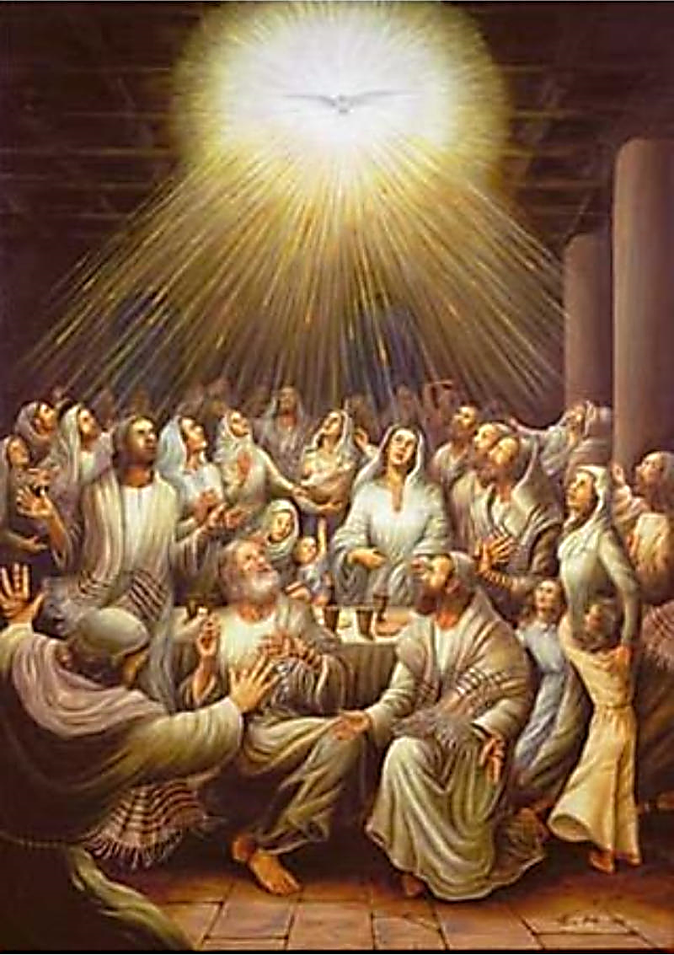
Jesús intercede por los suyos
Juan 17.6 - 13
Cristo le pidió al Padre que guardara a los discípulos (v. 11).
Esta petición no sugiere la posibilidad de que los discípulos pudieran perder su salvación.
Nótese la petición completa: «Guárdalos en tu nombre, para que sean uno».
21

Slide 22
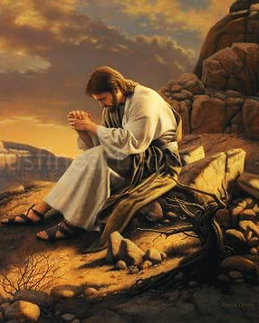
Jesús intercede por los suyos
Juan 17.6 - 13
El versículo 15 pide que sean guardados del malo.
Cristo estaba físicamente con los discípulos y podía mantenerlos juntos, unidos en corazón y propósito, separados del mundo.
Ahora que se iba de regreso al cielo, le pidió al Padre que los guardara.
22

Slide 23
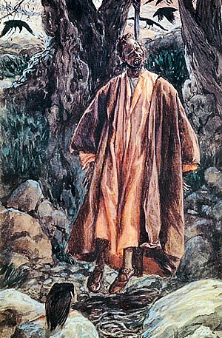
Jesús intercede por los suyos
Juan 17.6 - 13
Algunos usan el versículo 12 como «prueba» de que un creyente puede perder su salvación, pero una lectura cuidadosa del versículo ¡prueba precisamente lo opuesto!
Jesús dijo: «Ninguno de ellos se perdió, sino el hijo de perdición». Esto muestra que Judas nunca fue parte del grupo de creyentes discípulos.
23

Slide 24
Jesús intercede por los suyos
Juan 17.6 - 13
«Sino» es una palabra de contraste, que muestra que Judas era de una clase diferente a la de los otros.
En el versículo 11 Jesús afirma con claridad que Él guardó a todos los que el Padre le dio; puesto que Judas estaba perdido, no podía haber tenido nada entre los que se les dio.
24

Slide 25
Jesús intercede por los suyos
Juan 17.6 - 13
Mucha gente que hoy en día enseña que Judas «perdió su salvación» cometen la misma equivocación que Pedro hizo (6.66–71) al pensar que Judas tenía la salvación, ¡cuando no la tenía!
25

Slide 26
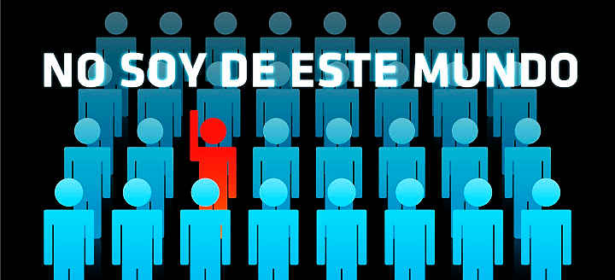
El mundo aborrece a los cristianos Juan 17.14 - 19
26

Slide 27
El mundo aborrece a los cristianos Juan 17.14 - 19
“Yo les he dado tu palabra; y el mundo los aborreció, porque no son del mundo, como tampoco yo soy del mundo. No ruego que los quites del mundo, sino que los guardes del mal. No son del mundo, como tampoco yo soy del mundo. Santifícalos en tu verdad; tu palabra es verdad. Como tú me enviaste al mundo, así yo los he enviado al mundo. Y por ellos yo me santifico a mí mismo, para que también ellos sean santificados en la verdad.” (Juan 17.14–19, RVR60)
27

Slide 28
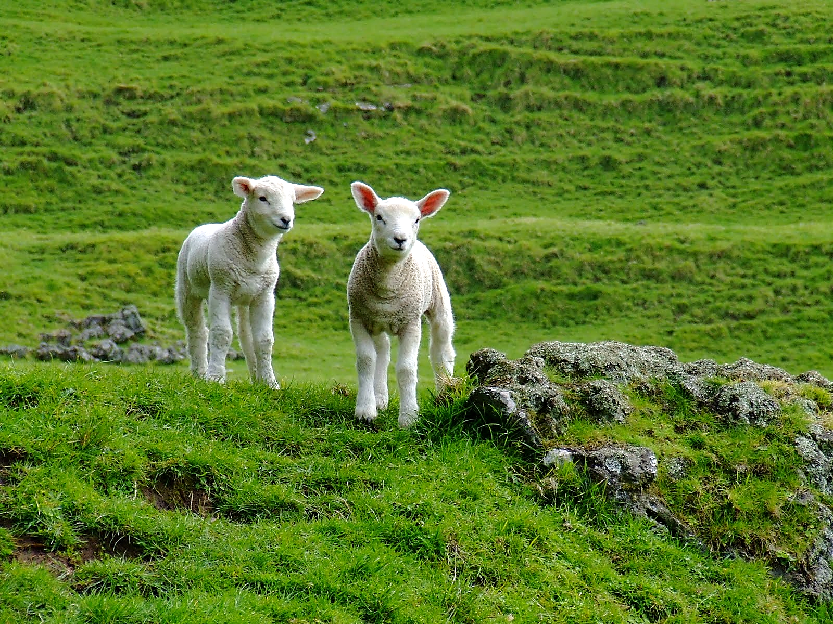
El mundo aborrece a los cristianos Juan 17.14 - 19
“Que los guardes del mal” (v. 15).
El Señor ya les había indicado que el mundo les aborrecería (v. 14).
Sin embargo, su petición no es que fueran retirados del mundo, sino que fueran protegidos.
28

Slide 29
El mundo aborrece a los cristianos Juan 17.14 - 19
De nuevo hace patente que quería dejarlos en el mundo.
A la vez, Cristo reconoce que la fuerza detrás de éste y su maldad, es el diablo.
“Del mal” debe traducirse “del maligno”, el primer pecador y el que personifica la maldad; el espíritu dañino que los rondaba aquella noche.
29

Slide 30
El mundo aborrece a los cristianos Juan 17.14 - 19
“Santifícalos en tu verdad; tu palabra es verdad” (17:17).
No es la primera vez que Cristo había hablado de la verdad.
Se identificó a sí mismo como “la verdad” (Juan 14:6) y prometió “el Espíritu de verdad” (Juan 14:17).
30

Slide 31
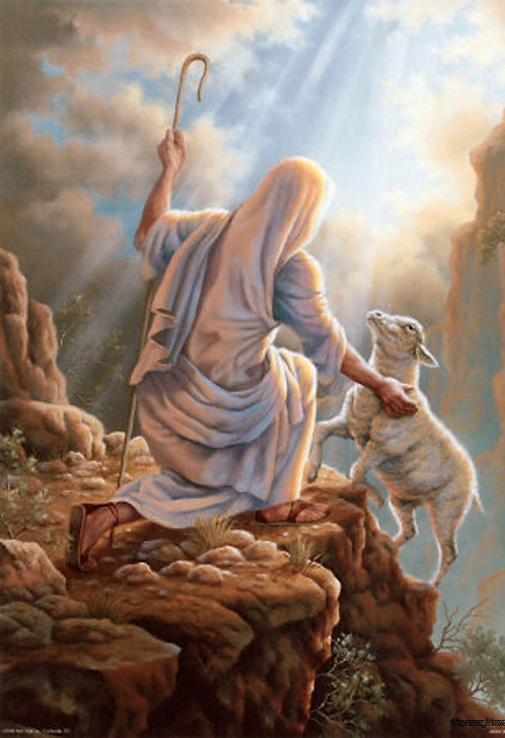
El mundo aborrece a los cristianos Juan 17.14 - 19
Tampoco era la primera referencia a la separación de los discípulos. Véase versículos 9 y 12.
No obstante, su estancia en un mundo antagónico que está bajo el control del maligno, requería lo que el Señor pedía al Padre.
31

Slide 32
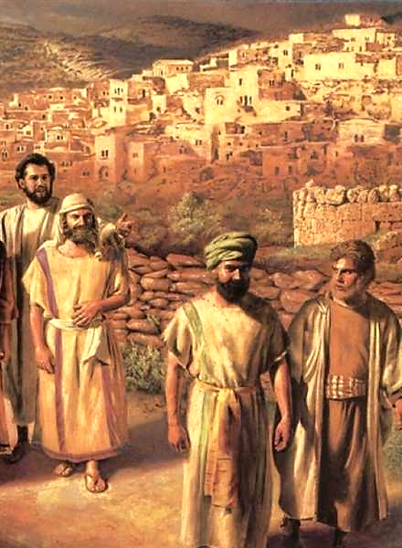
El mundo aborrece a los cristianos Juan 17.14 - 19
Otro factor de esta necesidad de la santificación se encuentra en lo que el Señor dijo en el versículo 18.
Los seguidores habían sido comisionados a una tarea misionera.
32

Slide 33
El mundo aborrece a los cristianos Juan 17.14 - 19
Las palabras clásicas están presentes: “enviado” y “al mundo”.
Interesante encontrarlas en medio de la oración sacerdotal de Cristo.
33

Slide 34
El mundo aborrece a los cristianos Juan 17.14 - 19
Pero más interesante todavía, es la relación que hay entre las dos partes del versículo.
Existe una comparación que se introduce con “como”.
34

Slide 35
El mundo aborrece a los cristianos Juan 17.14 - 19
Cristo fue comisionado para venir al mundo, y los suyos recibieron una encomienda semejante.
El propósito de Dios al enviar a su Hijo era glorificar su nombre.
El propósito de la comisión de los discípulos era igual.
35

Slide 36
El mundo aborrece a los cristianos Juan 17.14 - 19
Es claro que existe la misma intención aplicada a las dos entidades, pero no se incluyen los mismos detalles.
Cristo tenía que ir a la cruz para glorificar a Dios.
36

Slide 37
El mundo aborrece a los cristianos Juan 17.14 - 19
Los discípulos y nosotros estamos comisionados para llevar al mundo el mensaje de la cruz.
Para realizar semejante tarea, era y es necesaria la santificación de parte de Dios.
37

Slide 38
Jesús intercede por los que han de creer Juan 17.20 - 23
38

Slide 39
Jesús intercede por los que han de creer Juan 17.20 - 23
“Mas no ruego solamente por éstos, sino también por los que han de creer en mí por la palabra de ellos, para que todos sean uno; como tú, oh Padre, en mí, y yo en ti, que también ellos sean uno en nosotros; para que el mundo crea que tú me enviaste. La gloria que me diste, yo les he dado, para que sean uno, así como nosotros somos uno. Yo en ellos, y tú en mí, para que sean perfectos en unidad, para que el mundo conozca que tú me enviaste, y que los has amado a ellos como también a mí me has amado.” (Juan 17.20–23, RVR60)
39

Slide 40
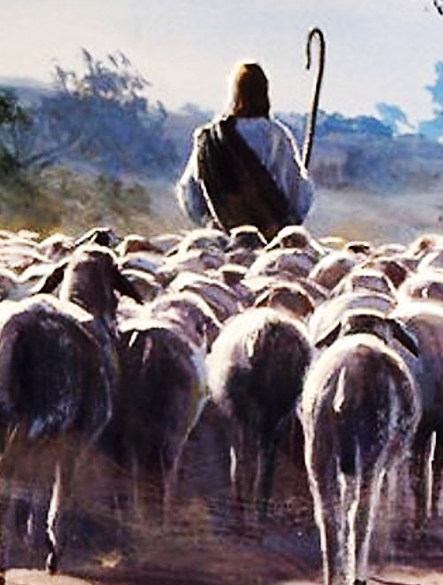
Jesús intercede por los que han de creer Juan 17.20 - 23
La petición es igual a la del versículo 11, sólo que aquí se amplía para abarcar a la iglesia futura.
La ilustración es la misma que el Señor usó antes; la relación entre Padre e Hijo.
Pero lo que pidió para los creyentes, una unidad esencial, es decir, una sola naturaleza, Dios ya lo ha otorgado.
40

Slide 41
Jesús intercede por los que han de creer Juan 17.20 - 23
Los creyentes de verdad se gozan ya de la unidad en Cristo.
La verdadera iglesia es un solo cuerpo. Hay solamente un Señor, una fe que salva y un bautismo mediante el cual uno está colocado en Cristo (Efesios 4:5).
Dios ya contestó a esa parte de la oración.
41

Slide 42
Jesús intercede por los que han de creer Juan 17.20 - 23
La unidad esencial ya existe. ¡Gracias a Dios! Pero su visibilidad ante el mundo es otra historia.
El producto de esa unidad en naturaleza ha de producir una presentación audible y visible de la palabra de Dios.
42

Slide 43
Jesús intercede por los que han de creer Juan 17.20 - 23
La unidad de los creyentes en sí no es el mensaje que el mundo necesita.
Es la causa de esa unidad que se tiene que proclamar: Cristo, su persona y su obra.
43

Slide 44
Juntos para siempre
Juan 17.24 - 26
44

Slide 45
Juntos para siempre
Juan 17.24 - 26
“Padre, aquellos que me has dado, quiero que donde yo estoy, también ellos estén conmigo, para que vean mi gloria que me has dado; porque me has amado desde antes de la fundación del mundo. Padre justo, el mundo no te ha conocido, pero yo te he conocido, y éstos han conocido que tú me enviaste. Y les he dado a conocer tu nombre, y lo daré a conocer aún, para que el amor con que me has amado, esté en ellos, y yo en ellos.”
(Juan 17.24–26, RVR60)
45

Slide 46
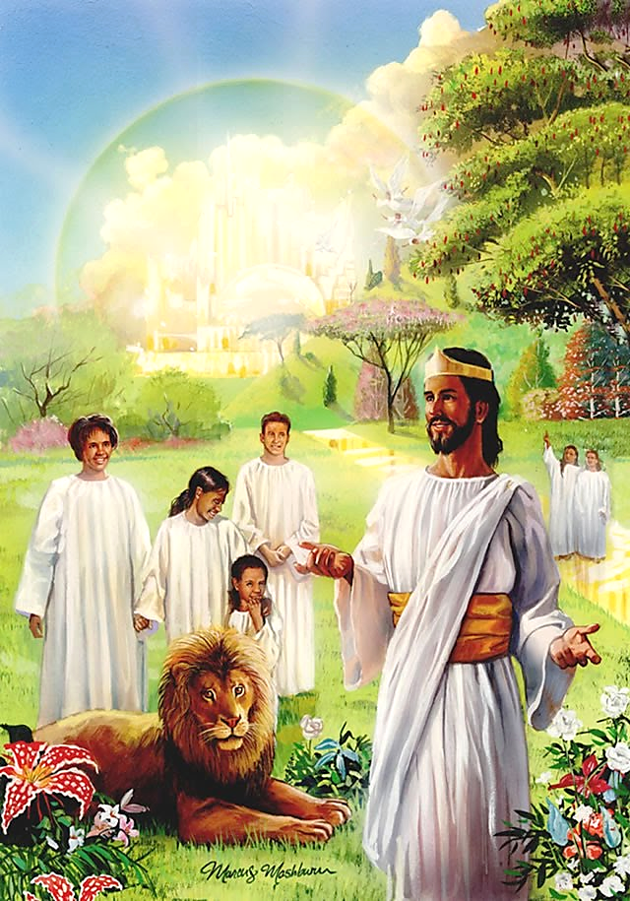
Juntos para siempre
Juan 17.24 - 26
El futuro de los creyentes [v. 24]
El futuro que nos espera es glorioso: ¡Estaremos en presencia de Cristo!
Pero, ¡qué declaración!
El Señor no la expresa como si fuera sencillamente un anhelo, sino una expresión de su voluntad como Hijo de Dios.
46

Slide 47
Juntos para siempre
Juan 17.24 - 26
Es así que no cabe ningún “tal vez” u “ojalá”.
¡Allí estaremos con toda seguridad! Sin embargo, el Señor aclara muy bien que el centro del cielo es el Hijo mismo.
No andaremos examinando y comparando las coronas, sino concentrándonos en la gloria del Señor.
47

Slide 48
Juntos para siempre
Juan 17.24 - 26
Una promesa: “Les he dado a conocer tu nombre, y lo daré a conocer aún” [v. 25–26]
El Padre es justo y el mundo injusto, por su incredulidad manifiesta (v. 25).
48

Slide 49
Juntos para siempre
Juan 17.24 - 26
Por otro lado, los seguidores de Cristo habían recibido y creído la revelación acerca del Padre.
El Hijo prometió seguirlo revelando “para que el amor con que me has amado, esté en ellos”.
49

Slide 50
Juntos para siempre
Juan 17.24 - 26
Esta última frase no es simplemente un pensamiento extra.
Refleja la verdad de 1 Juan 4:8: “Dios es amor”, y el motivo de la venida de Cristo expresado en Juan 3:16.
Lo que pidió al Padre en esta penúltima frase del capítulo, y lo que no será negado, añade todavía otra dimensión a nuestro conocimiento del amor de Dios.
50

Slide 51
Juntos para siempre
Juan 17.24 - 26
Ahora, no es solamente el amor el que ha sido instrumento o vehículo mediante el cual recibimos los beneficios que ofrece Dios.
51

Slide 52
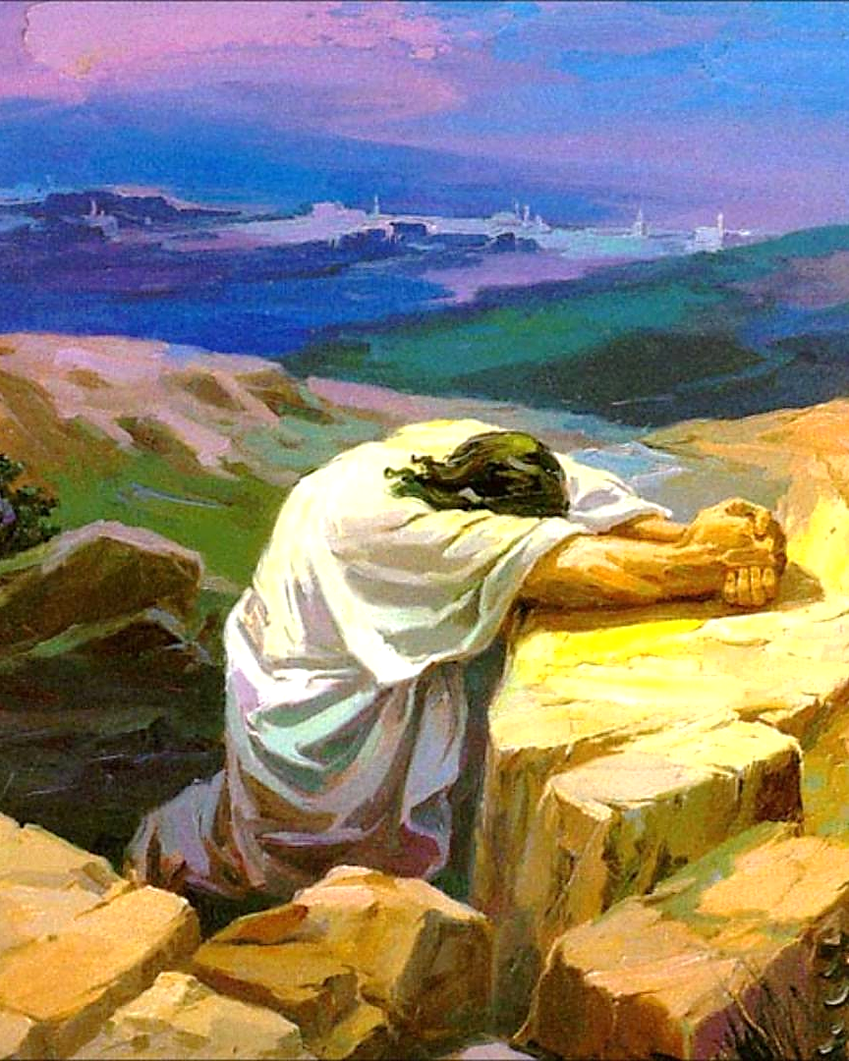
Juntos para siempre
Juan 17.24 - 26
Es el amor mismo, presente en el corazón.
El cuadro y la oración en Juan 17 se completan cuando el Señor agrega: “y yo en ellos”.
Nos recuerda el versículo que dice: “Cristo en vosotros, la esperanza de gloria” (Colosenses 1:27).
52

Slide 53
Aplicaciones
Tenemos un intercesor.
  Jesús ya ha intercedido por nosotros.
  Ha intercedido para que salgamos adelante en nuestras luchas diarias por serle fieles.
53

Slide 54
Aplicaciones
Una lucha difícil.
  Nuestra vida de siervos de Jesús no será fácil, de la misma manera que no fue fácil para Jesús.
  El desafío que tenemos es vivir en el mundo, influenciando en él, pero sin dejarnos influenciar.
  Es una lucha difícil, pero contamos con la ayuda intercesora de nuestro Salvador.
54

Slide 55
Aplicaciones
Un modelo retante.
  El modelo máximo que tenemos para cumplir la misión es el mismo Señor Jesucristo.
  En un sentido la misión de Jesús es única y no es posible imitarla, pero en otro se constituye en el paradigma para seguir mientras vivimos en este mundo, sin ser del mundo.
55

Slide 56
Bibliografía
Carson, D., France, R., Motyer, J., & Wenham, G. (2000, c1999). Nuevo comentario Bíblico : Siglo veintiuno (electronic ed.) (Lc 6.20-26). Miami: Sociedades Bı́blicas Unidas.
Douglas, J.D. Nuevo Diccionario Bíblico : Primera Edición. Miami: Sociedades Bíblicas Unidas, 2000.
LBLA Mapas, electronic ed. La Habra, CA: Foundation Publications, Inc., 2000.
Lockward, Alfonso. Nuevo Diccionario De La Biblia. Miami: Editorial Unilit, 2003.
Mapas De La Biblia Caribe, electronic ed. Nashville: Editorial Caribe, 2000, c1998.
Martínez, Mario, et al, eds. El Expositor Bíblico: La Biblia, Libro por Libro, Maestros de jóvenes y Adultos, Volumen 2, 5nta Ed. El Paso, Texas: Casa Bautista de Publicaciones, 2007, c1995.
Nelson, Wilton M. y Juan Rojas Mayo, Nelson Nuevo Diccionario Ilustrado De La Biblia, electronic ed. Nashville: Editorial Caribe, 2000, c1998.
Vine, W.E. Vine Diccionario Expositivo De Palabras Del Antiguo Y Del Nuevo Testamento Exhaustivo, electronic ed. Nashville: Editorial Caribe, 2000, c1999.
Walvoord, J. F., & Zuck, R. B. (1996). El conocimiento bíblico, un comentario expositivo: Antiguo Testamento, tomo 1: Génesis-Números (125). Puebla, México: Ediciones Las Américas, A.C.
Carro, D., Poe, J. T., Zorzoli, R. O., & Editorial Mundo Hispano (El Paso, T. (1993-). Comentario bı́blico mundo hispano Exodo (1. ed.) (26). El Paso, TX: Editorial Mundo Hispano.
Wiersbe, W. W. (1995). Bosquejos expositivos de la Biblia: Antiguo y Nuevo Testamento (electronic ed.). Nashville: Editorial Caribe.
MacDonald, W. (2004). Comentario Bíblico de William MacDonald: Antiguo Testamento y Nuevo Testamento (46). Viladecavalls (Barcelona), Espa±a: Editorial CLIE. φ
Platt, Alberto T. Estudios Bı́blicos ELA: Para que creáis (Juan). Puebla, Pue., México: Ediciones Las Américas, A. C., 1995. Print.
Gillis, C. (1991). El Antiguo Testamento: Un Comentario Sobre Su Historia y Literatura, Tomos I-V (╔x 14.21). El Paso, TX: Casa Bautista De Publicaciones.
Hendriksen, William. Comentario al Nuevo Testamento: El Evangelio según San Juan. Grand Rapids, MI: Libros Desafío, 1981. Print.
Bartley, James et al. Comentario bı́blico mundo hispano: Juan. 1. ed. El Paso, TX: Editorial Mundo Hispano, 2004. Print.
  http://www.dsmedia.org/resources/illustrations/sweet-publishing/john
56
Notes:
56

Slide 57
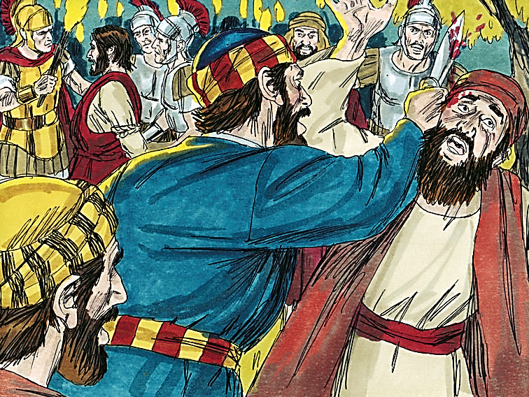
Jesús es Arrestado
(Juan 18.1 – 14)
10 de junio de 2014
Próximo Estudio
La Biblia Libro por Libro, CBP®
Iglesia Bíblica Bautista de Aguadilla

Slide 58


